Slide 1
Projekt TETA III
technické talenty pro budoucnost města Ostravy
Mateřská škola Ostrava, Hornická 43A, příspěvková organizace
Mgr. Iva Chadzipanajotidisová

Slide 2
TETA
TETA II
TETA III
;
Šachy
Malá technická univerzita
Technická
dílna
Technická dílna a další rukodělné
činnosti
Malá technická univerzita
Technický kroužek
Konstruování

Slide 3
Mini praxe - technické nejen manuální dovednosti
Technická dílna

Slide 4
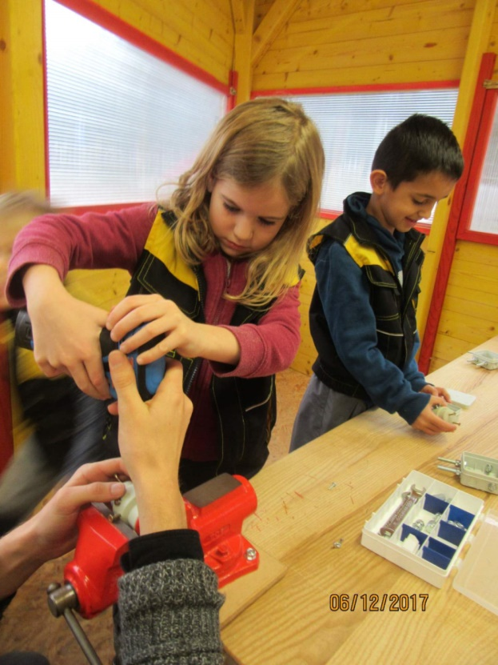
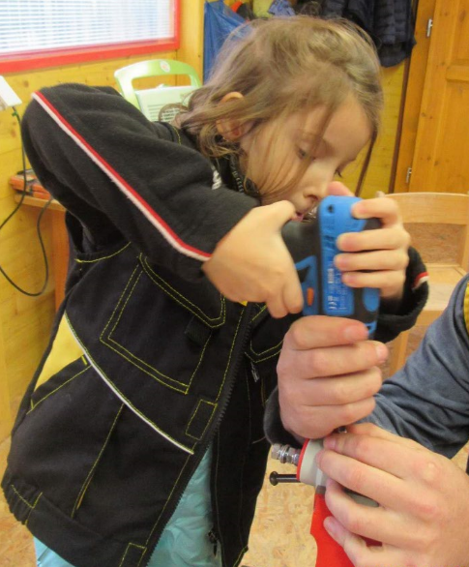

Slide 5
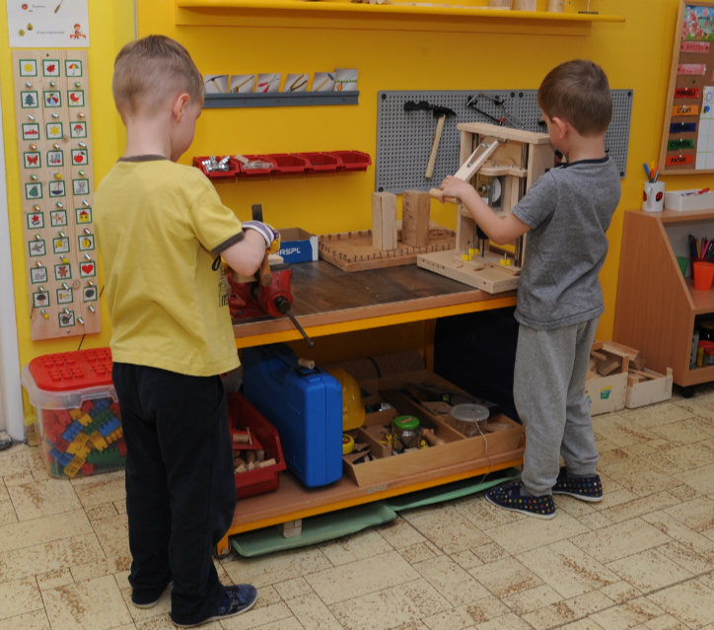

Slide 6
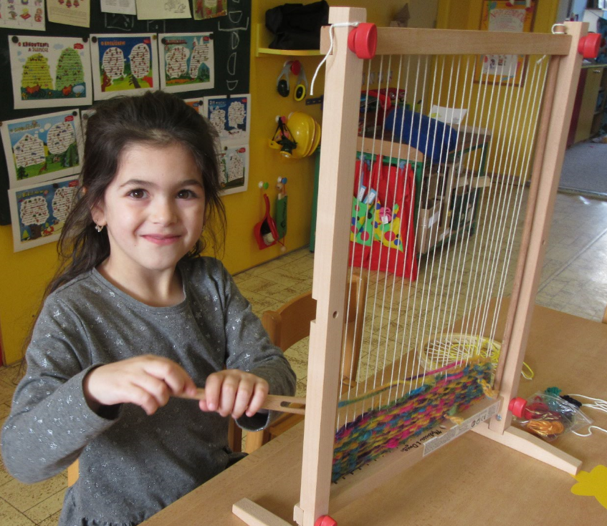
Tkaní na rámu - tkadleny

Slide 7
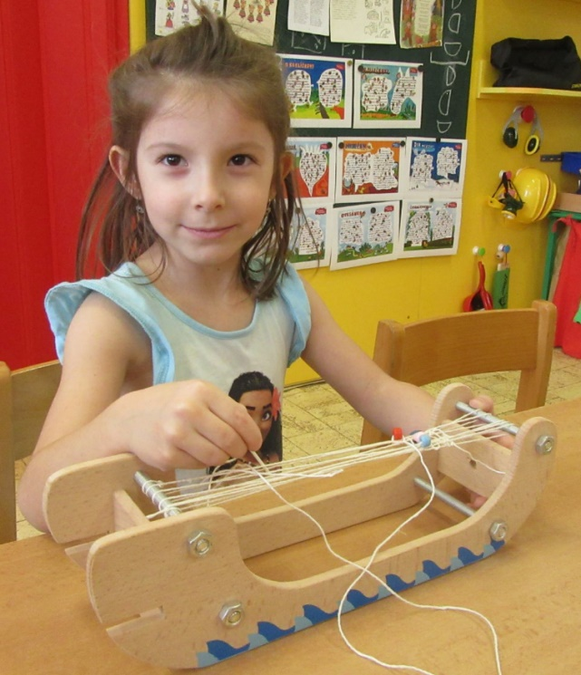
Tkaní na rámu
- tkalci
Stav na výrobu šperků

Slide 8
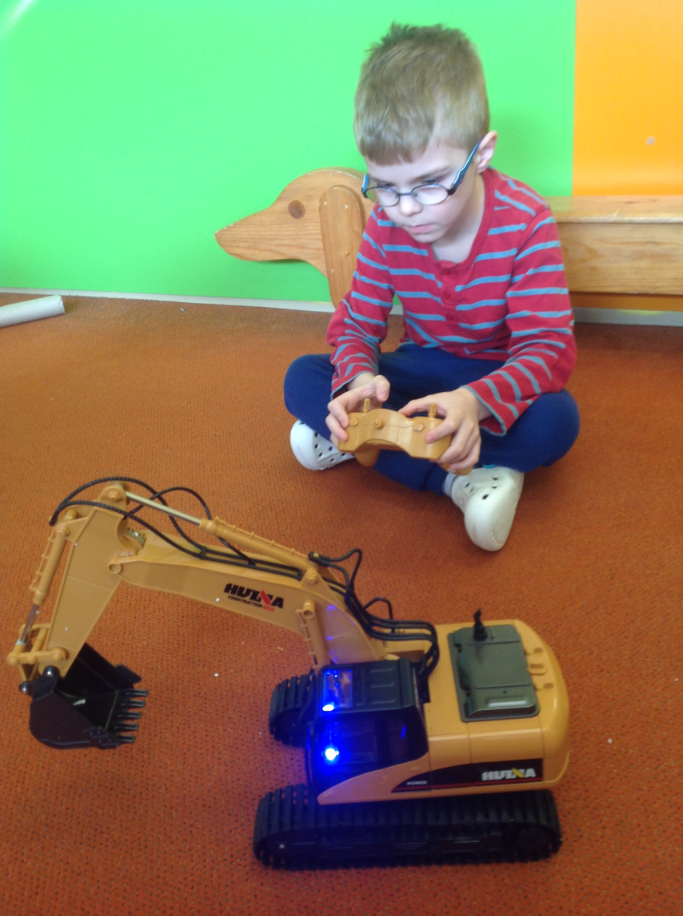
Modely na dálkové
ovládání

Slide 9
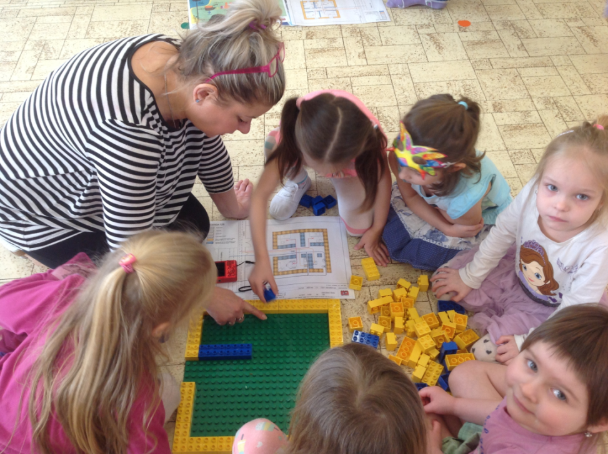
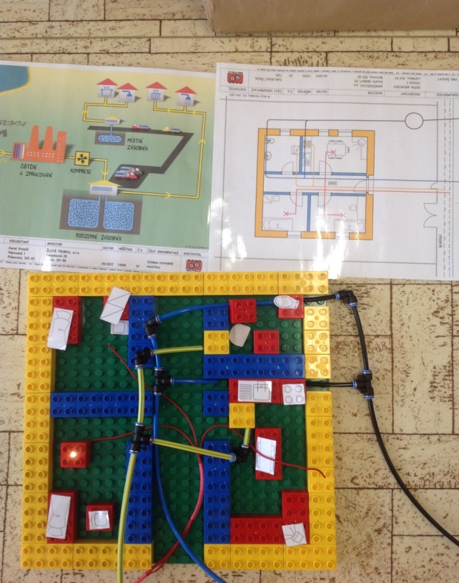
Malá technická univerzita
1) Stavitel města – co vše najdeme ve městě, tvorba map, čtení z mapy
2) Malý architekt – jaké známe místnosti v domě, stavba půdorysu podle
technického výkresu
3) Malý inženýr – inženýrské sítě – rozvody vody, odpadu, elektřiny
4) Malý projektant - volné pokračování rozvodů elektřiny, vodovodu a
kanalizace

Slide 10
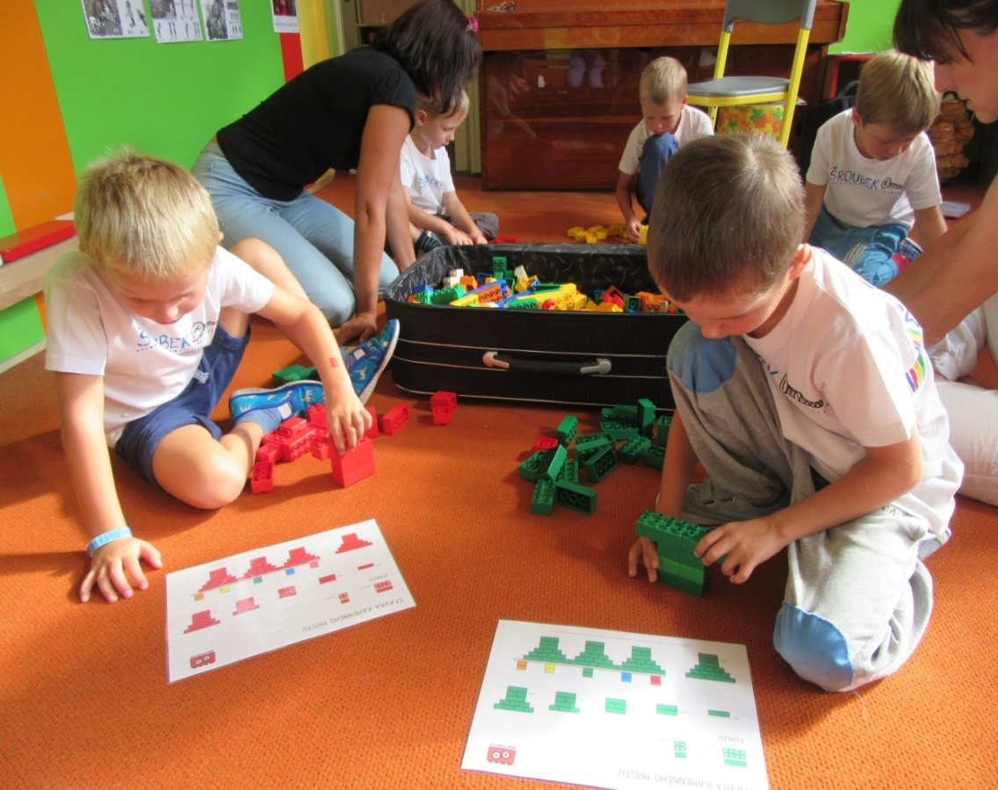
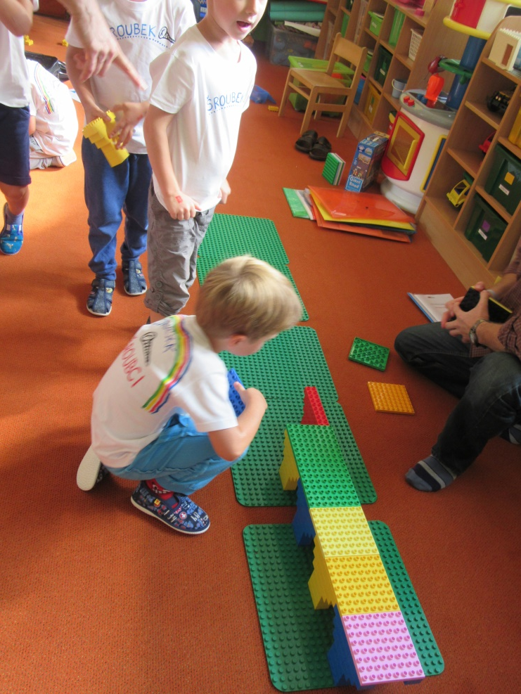
5) Stavitel věží - věže a výškové budovy, stavba Ještědu
6) Stavitel mostů - stabilita, pilíře, stavba mostů
7) Malý zpracovatel odpadů - stavba skládky včetně odvětrání a izolace,
povídání o odpadech a recyklaci

Slide 11
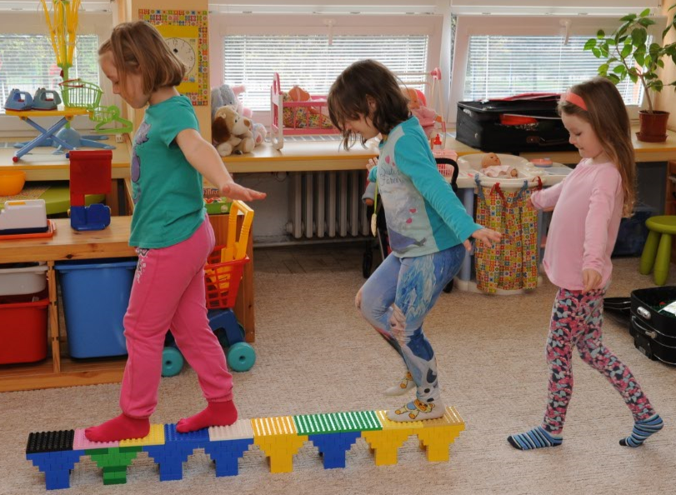

Slide 13
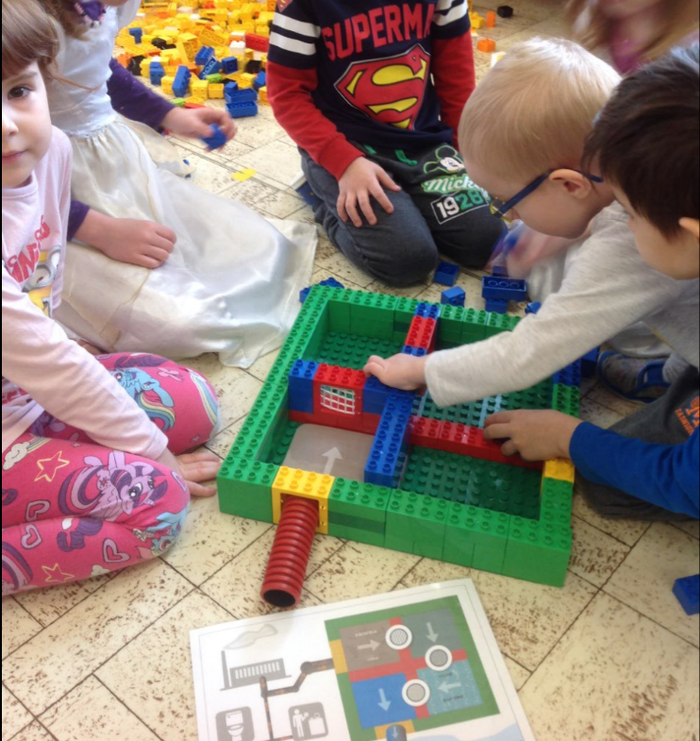
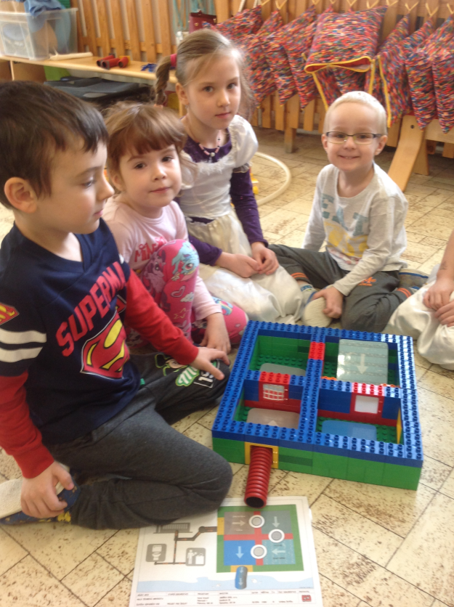
8) Malý energetik - k čemu nám je elektřina, co se stane, když ji nemáme,
stavba tepelné elektrárny
9) Malý vodohospodář – jak funguje čistička odpadních vod, co je to filtr a
filtrace, jak probíhá čištění odpadní vody a její návrat do přírody.

Slide 14
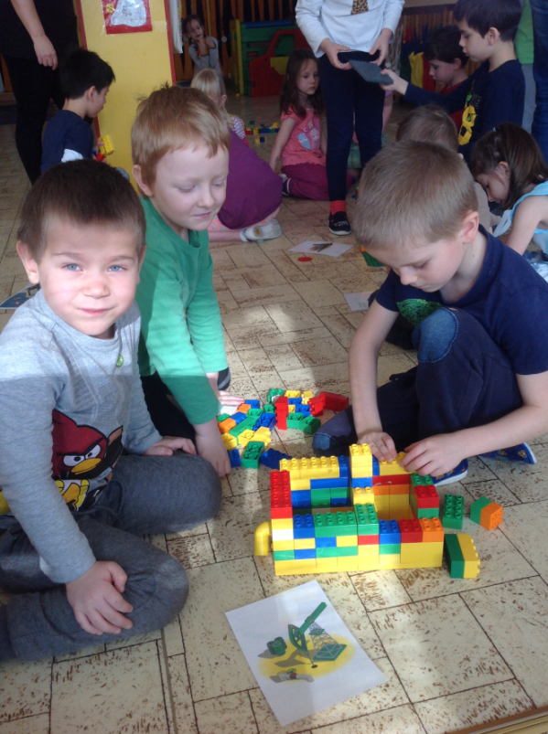
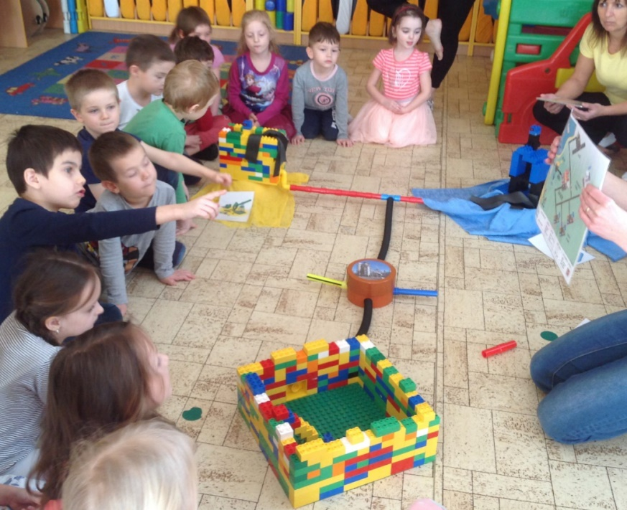
10) Malý archeolog - kdo je to a jak pracuje archeolog, proč jsou pro nás
důležité a jak jsou cenné jejich nálezy
11) Malý ropař – k čemu ropu potřebujeme a co z ní vyrábíme, jaká je
cesta ropy ze země až ke konečné spotřebě
12) Malý plynárník – co se stane s plynem, který je vytěžen společně
s ropou, cesta plynu až do našich domovů

Slide 15
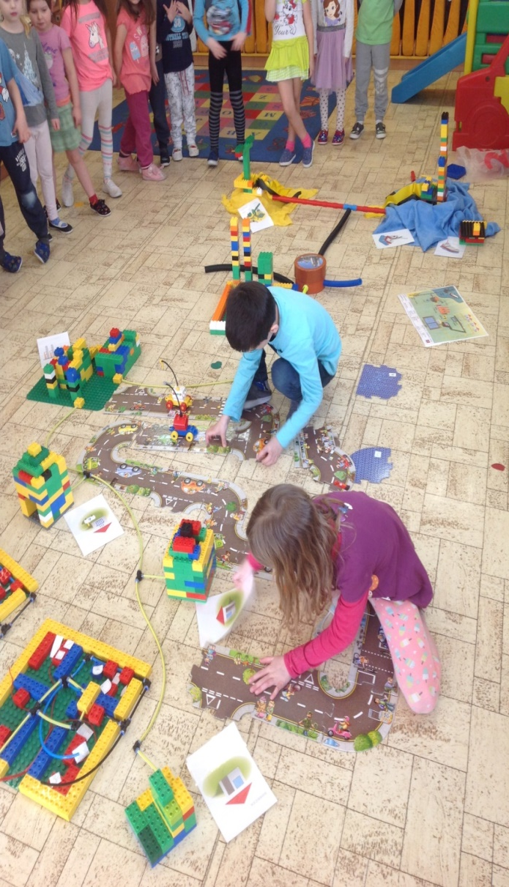
cesta ropy cesta plynu

Slide 16
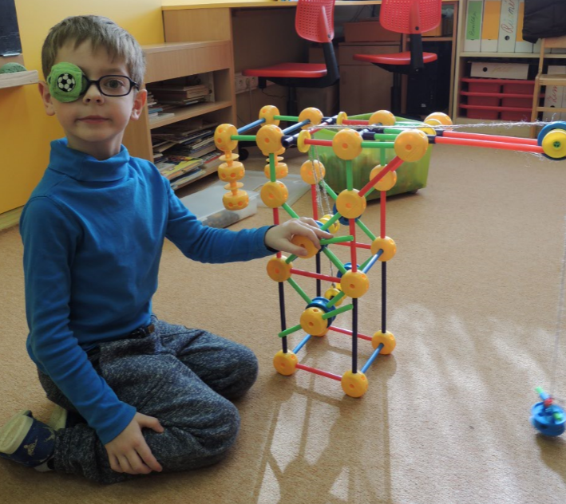
Konstruování
podle konstrukčních plánů
podle vlastní fantazie
konstrukce jeřábu

Slide 17
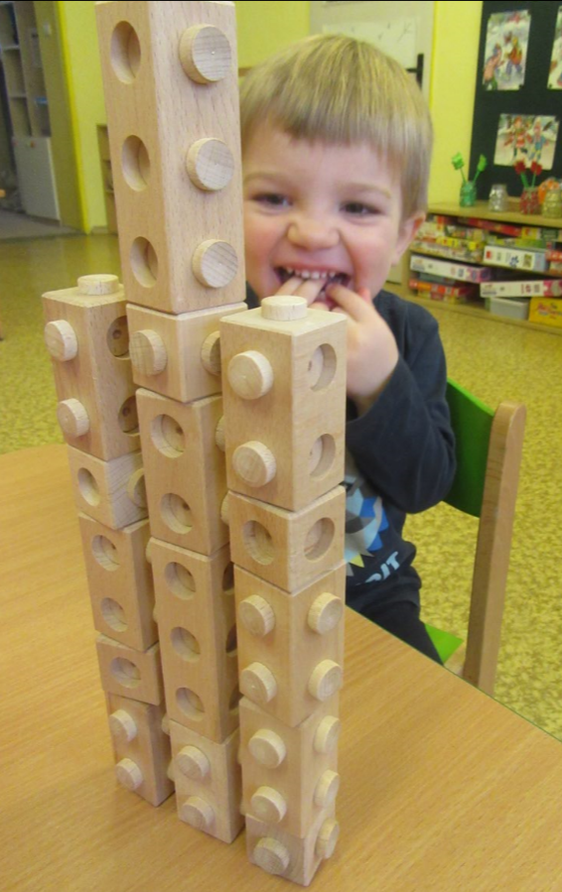
Konstruují i děti mladší 3 let

Slide 18
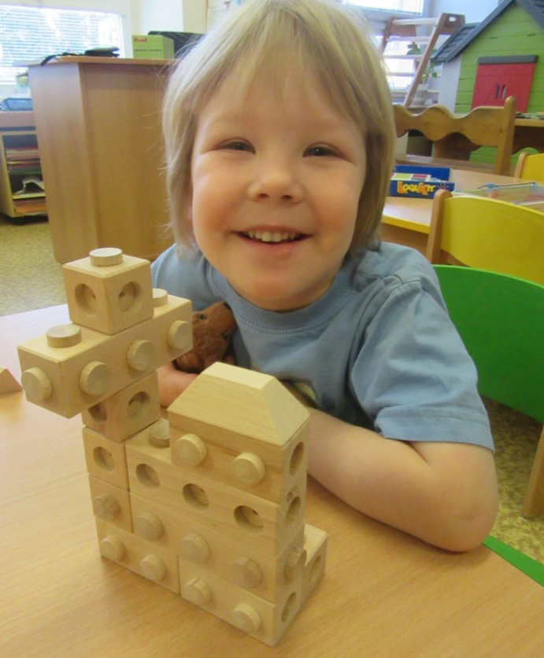

Slide 19
Statika - úkol umístit všechny kostky do stavby

Slide 20
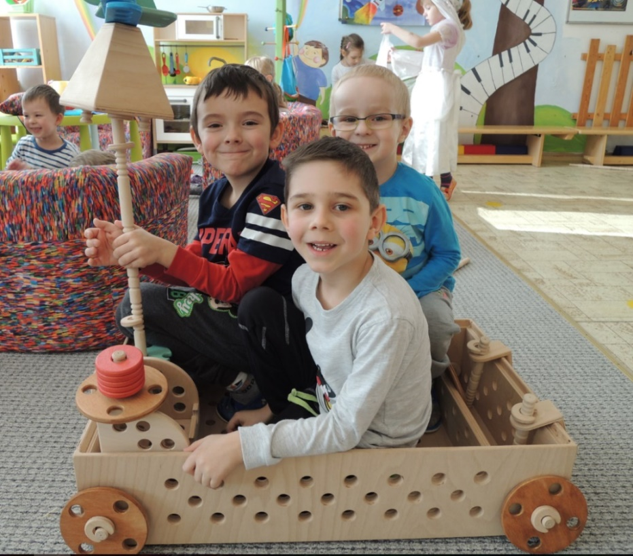
Konstrukce dopravního prostředku
Stavebnice Kit4Kid

Slide 21
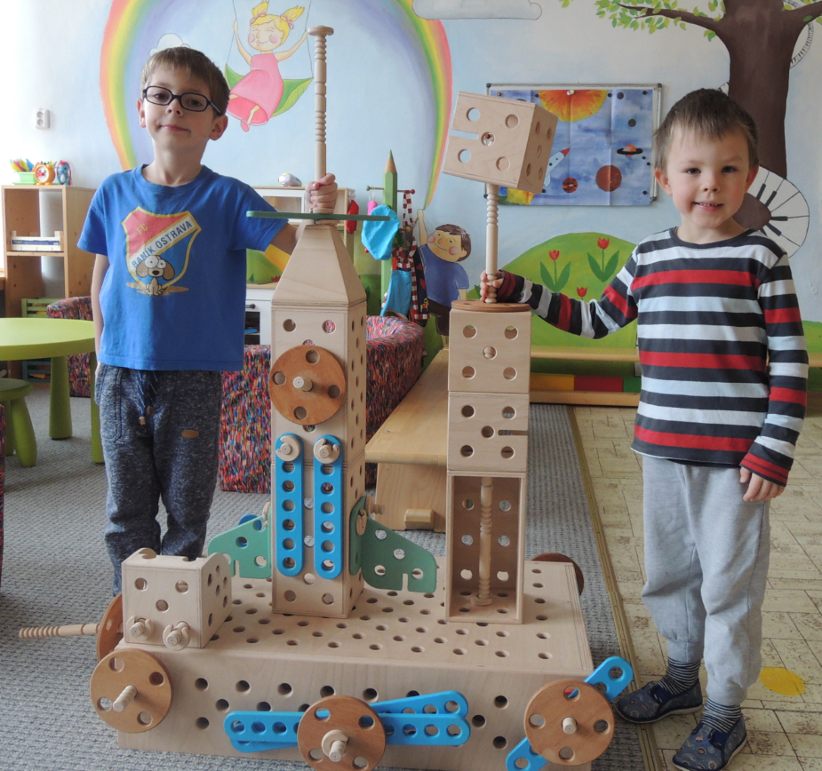
Stavebnice Kit4Kid

Slide 22
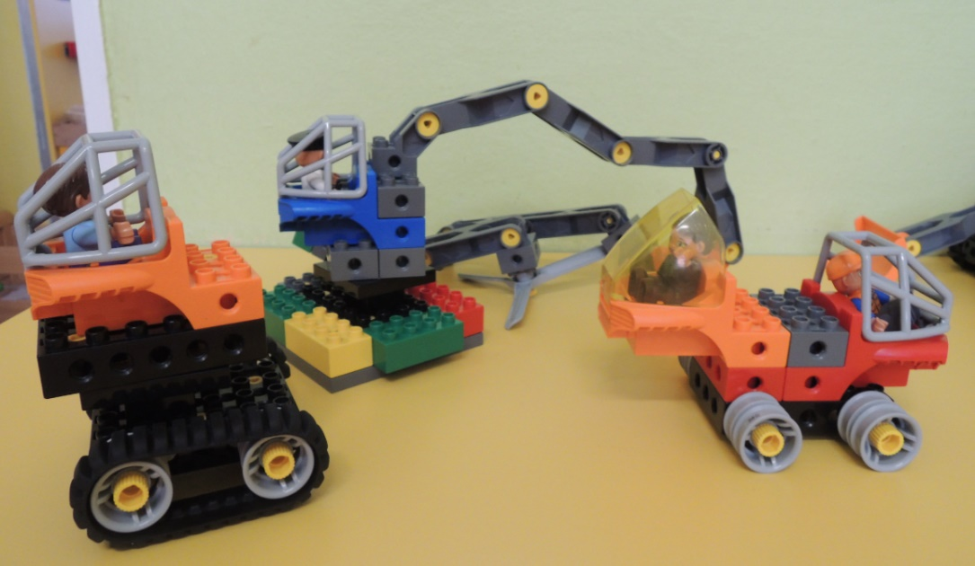
Stavebnice Duplo Stroje

Slide 23
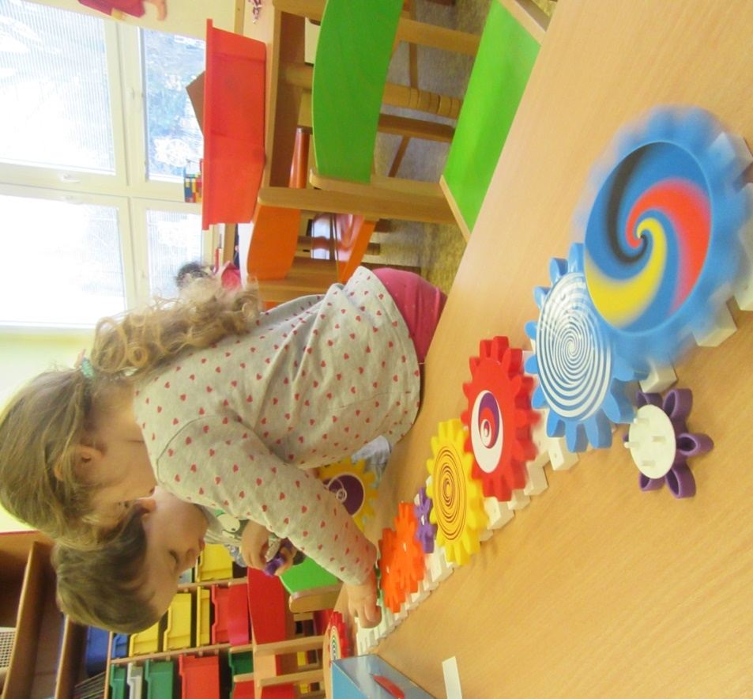
Děti mladší 3 let objevují princip ozubených kol

Slide 24
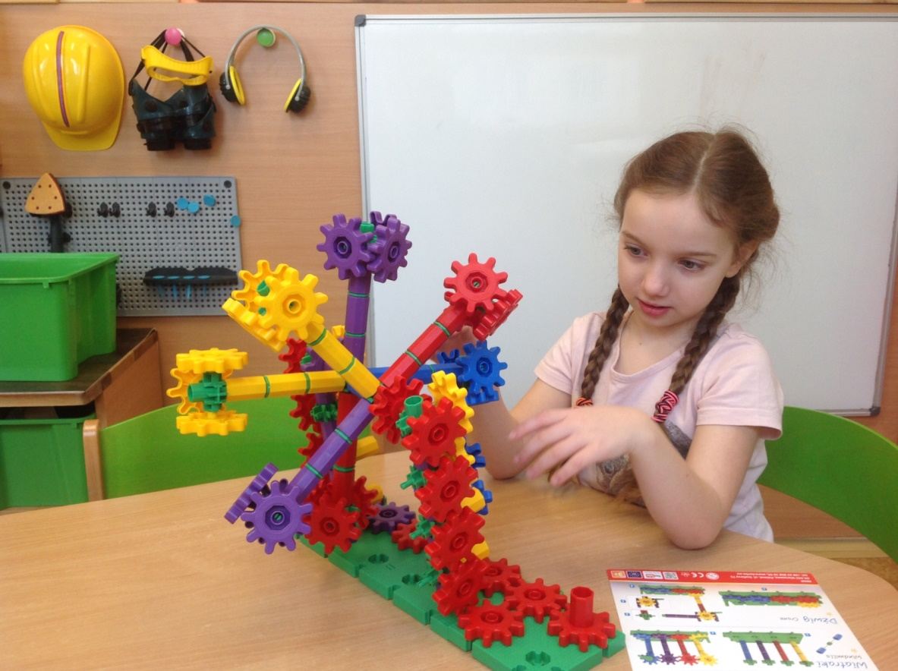

Slide 25
Výuka šachů v předškolním vzdělávání jako prostředek rozvoje: - strategického myšlení, kauzálního myšlení, prostorové inteligence, koncentrace pozornosti….

Slide 26
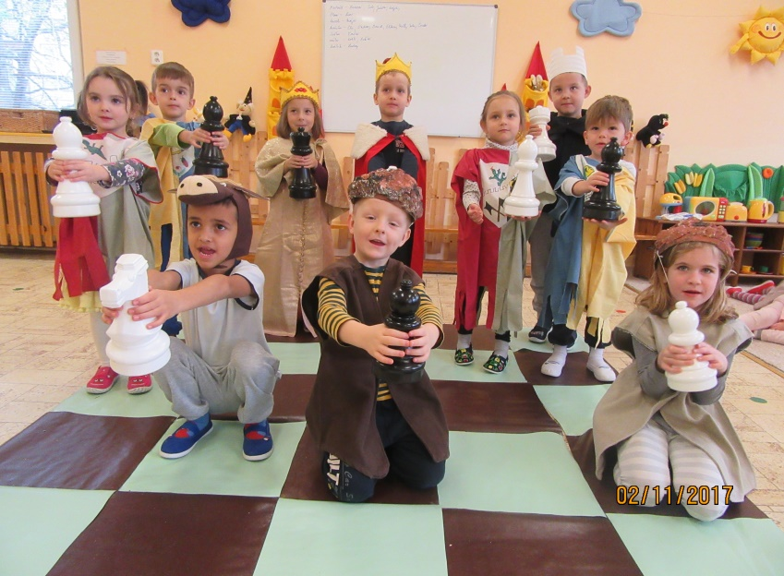
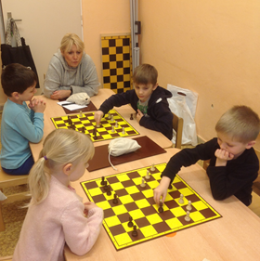

Slide 28
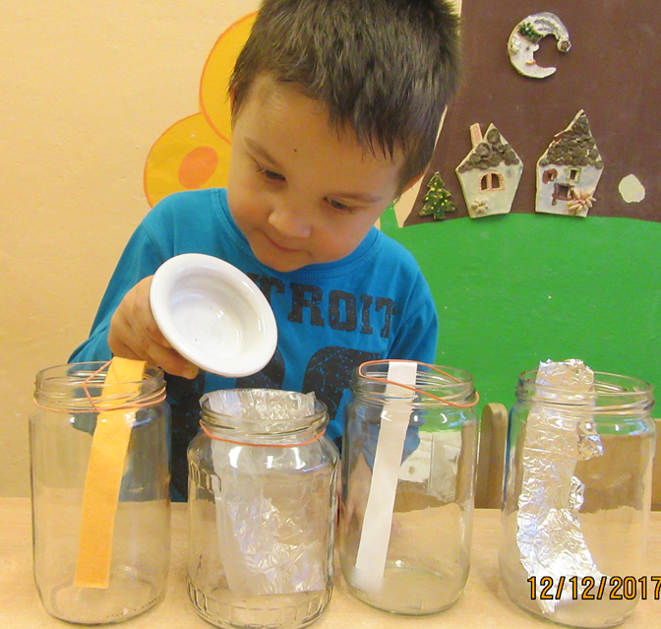
Bádání
zajištění velkého množství přímých
zkušeností dětí s daným jevem – tvorba
představ
identifikace výzkumné otázky
tvorba hypotéz
ověřování hypotéz
zhodnocení výzkumné otázky

Slide 29
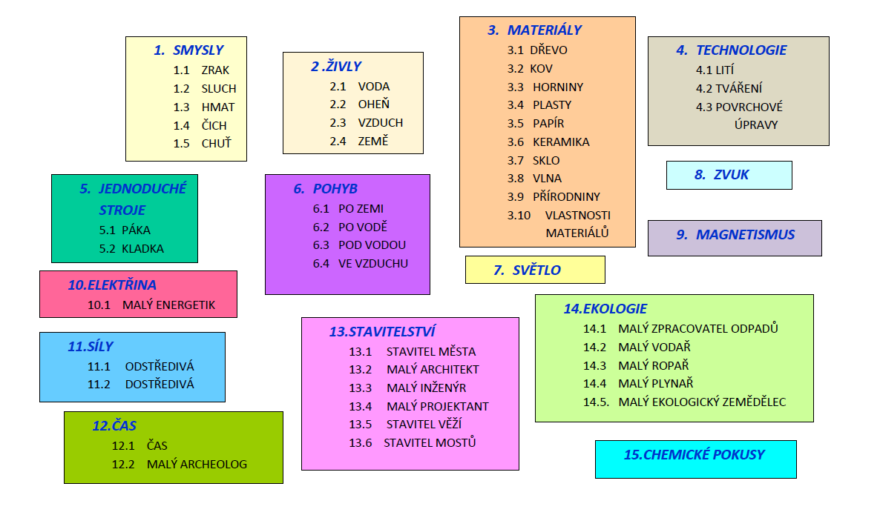
Položení relevantního vědomostního základu
- bádání

Slide 30
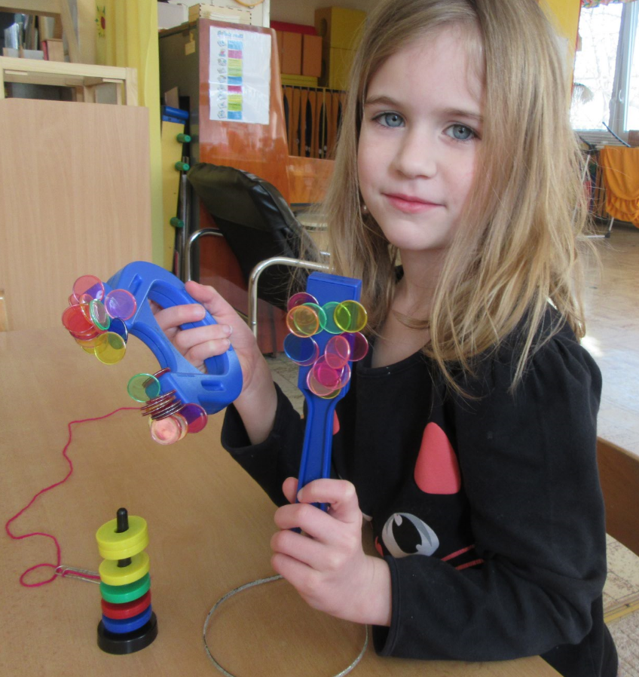
Magnetismus

Slide 31
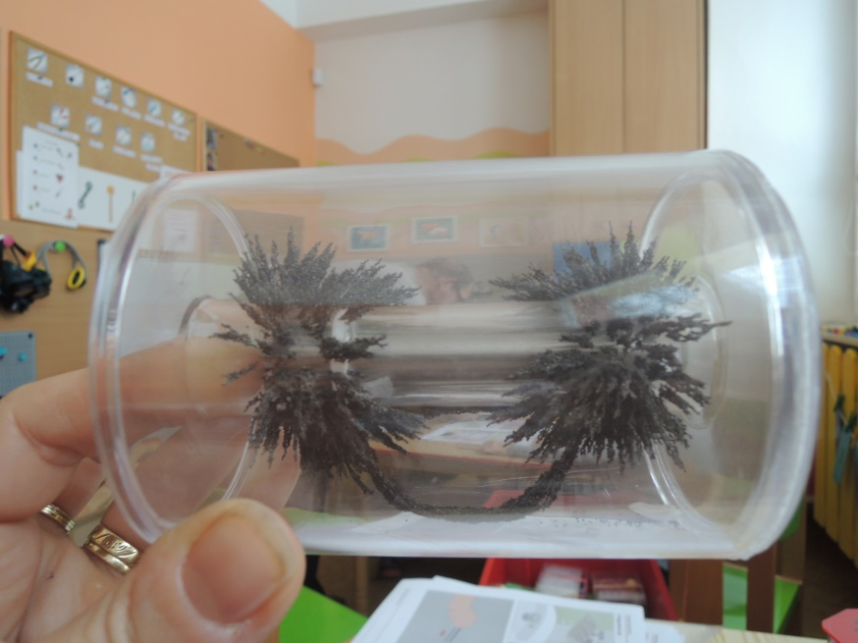

Slide 32
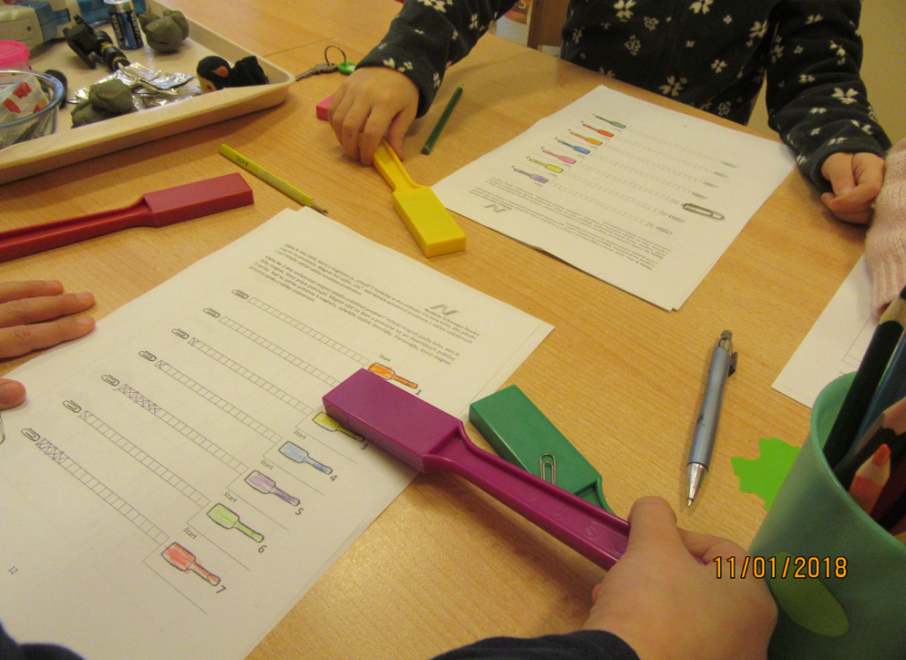
Tvorba hypotéz a jejich následné zhodnocení

Slide 33
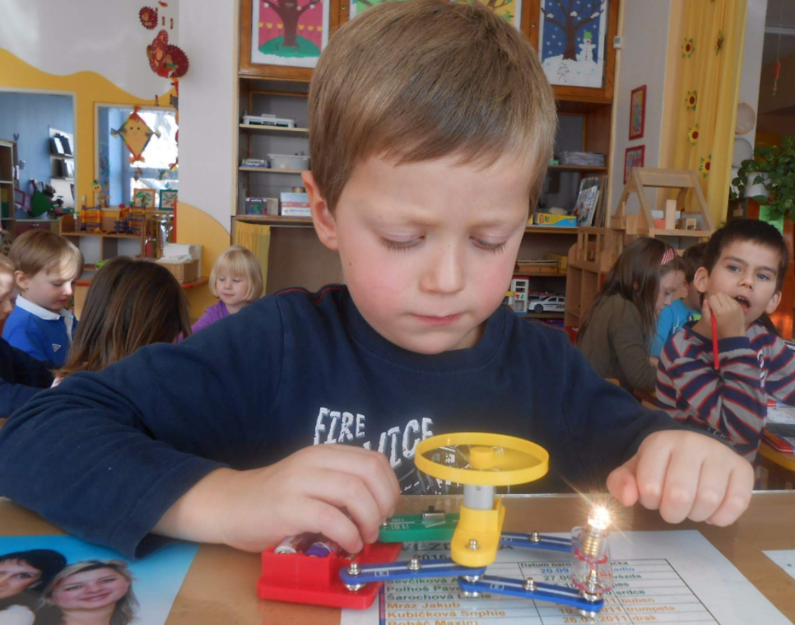
Elektrické obvody

Slide 34
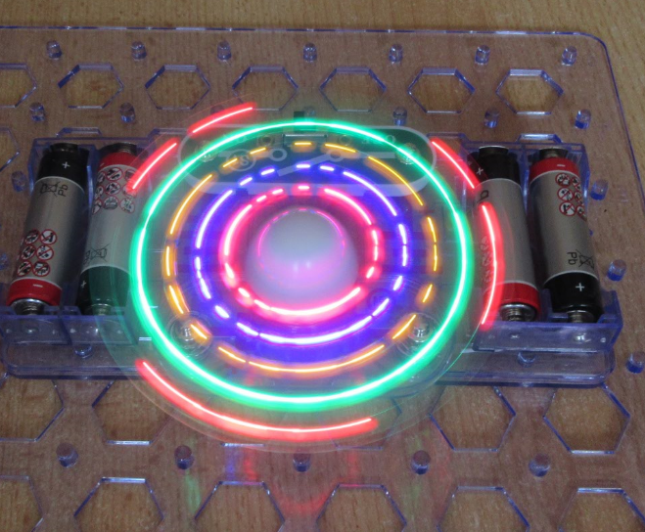

Slide 35
Ucelená koncepce technického vzdělávání v MŠ jako výstup projektu TETA III
technická představivost
analyticko-syntetické myšlení
kritické myšlení
tvůrčí myšlení
vnímání shod a rozdílů předmětů
vnímání struktury předmětů
poznávání přírodních zákonů
poznávání technických principů
kreativní konstruování
tvoření hypotéz
chápání podstaty předmětů
chápání souvislostí
vytrvalost, rozhodnost, cílevědomost
kooperace
…….
Mentální dovednosti a měkké kompetence
Rozvoj manuálních dovedností, technického
myšlení a měkkých kompetencí,
položení relevantního vědomostního základu
Mini praxe – rozvoj manuálních dovedností
Výuka
šachů
Technický
kroužek
bádání
Malá technická univerzita v rozšířené verzi
Mini praxe – technické nejen manuální dovednosti
Konstruování

Slide 36
Děkuji za pozornost

